Slide 1
স্বাগতম

Slide 2
পরিচিতি
দিপ্তী দাশ
ছালেহ্ জহুর সিটি কর্পোরেশন উচ্চ বিদ্যালয়, জামালখান, কোতোয়ালী, চট্টগ্রাম।
ইমেল –diptid665@gmail.com
সহকারী শিক্ষক (আইসিটি)
শ্রেণি
8ম
বিষয়
তথ্য ও যোগাযোগ প্রযুক্তি
অধ্যায় ও পাঠ
অধ্যায়: ২ পাঠ: ৯
পৃষ্ঠা
২১-২২

Slide 3
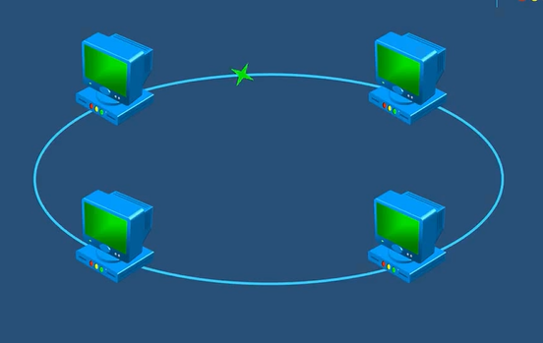
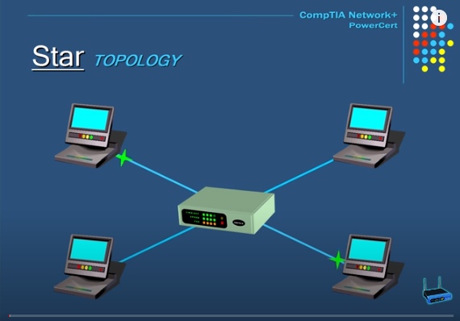
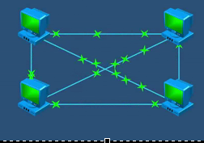
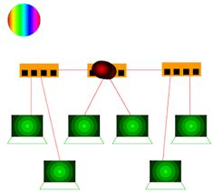
প্রিয় শিক্ষার্থীরা দেখি এই ছবিগুলো দেখে কিছু অনুমান করতে পার কিনা আজ আমরা কি পড়ব

Slide 4
আজকের পাঠের বিষয়

Slide 5
শিখনফল
এই পাঠ শেষে শিক্ষার্থীরা-
১. কম্পিউটার নেটওয়ার্ক টপোলজি কী তা বলতে পারবে।
২. বিভিন্ন প্রকার নেটওয়ার্ক টপোলজি চিহ্নিত করে তা ধারনা করতে পারবে।
৩. বিভিন্ন প্রকার নেটওয়ার্ক টপোলজি কার্যকারীতা কৗ তা বর্ণনা করতে পারবে।
৪. বিভিন্ন প্রকার টপোলজির সুবিধা ও অসুবিধা ব্যাখ্যা করতে পারবে।

Slide 6
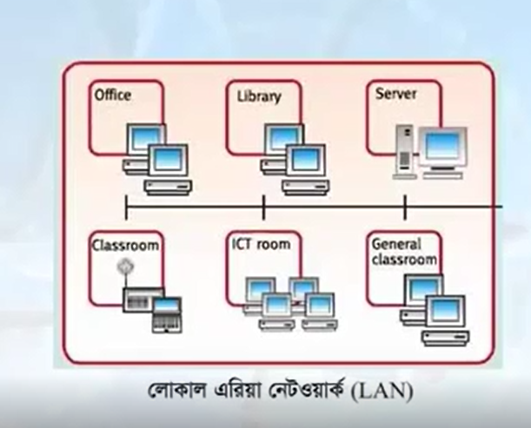
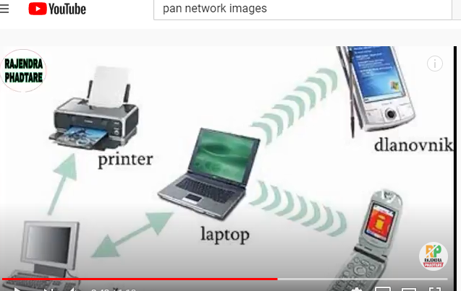
PAN (PERSONAL AREA NETWORK)
LAN (PERSONAL AREA NETWORK)

Slide 7
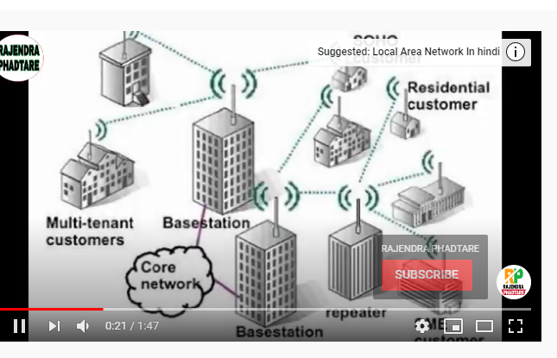
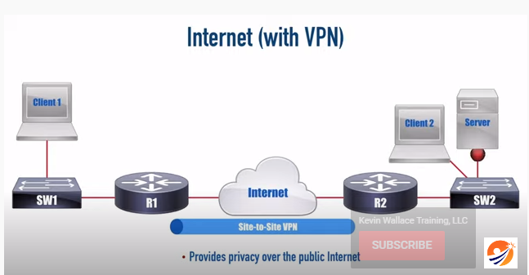
MAN (METROPOLITAN AREA NETWORK)
WAN (WIDE AREA NETWORK)
অনেকগুলো কম্পিউটার একসাথে জুড়ে দেওয়ার অবস্থানের উপর ভিত্তি করে কম্পিউটার কে PAN, LAN, MAN,WAN এই চার ধরনের ভিন্ন ভিন্ন পদ্ধতি ব্যবহার করা হয়। এই ভিন্ন ভিন্ন পদ্ধতিকেই বলা হয় নেটওয়ার্ক টপোলজি।

Slide 8
বিভিন্ন প্রকার টপোলজির ধারনাঃ
রিং টপোলজি
স্টার টপোলজি
বাস টপোলজি

Slide 9
বিভিন্ন প্রকার টপোলজির ধারনাঃ
ট্রি টপোলজি
মেশ টপোলজি

Slide 10
বিভিন্ন প্রকার টপোলজির ধারনাঃ
হাফ, রাউটার, সুইচ

Slide 11
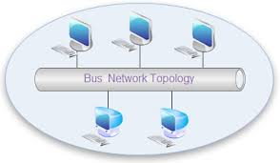
বাস টপোলজির কার্যকারিতাঃ
ব্যাকবোন নষ্ট হলে পুরো নেটওয়ার্কের সমস্যা হয়। বাস টপোলজিতে সৃষ্ট সমস্যা নির্ণয় তুলনামুলক জটিল।
ব্যারেল কানেক্টর এর মধ্য দিয়ে ডেটা প্রবাহিত হলে সিগনাল দুর্বল হয়ে যায়।
কম্পিউটার সংখ্যা বেশী হলে ট্রাফিক বেশী হয় ফলে ডেটা ট্রান্সমিশন বিঘ্নিত হয়।

Slide 12
বাস টপোলজির সুবিধা
নেটওয়ার্কে একটি কম্পিউটার সংযোগ
কী হলো?
এ ক্ষেত্রে কোনো সমস্যা হচ্ছে কী?
না

Slide 13
নেটওয়ার্ক থেকে একটি কম্পিউটার বাদ দেওয়া হয়েছে
এখানে ফাঁকা হলো কেন?
না
এক্ষেত্রে অন্য কারো কোনো সমস্যা হচ্ছে কী?

Slide 14
তাহলে সিদ্ধান্ত কি হলো-
নেটওয়ার্কে কোনো কম্পিউটার যুক্ত করলে বা সরিয়ে নিলে নেটওয়ার্কে কোনো সমস্যা হয় না।
এই টপোলজি ছোট আকারের নেটওয়ার্কে ব্যবহার খুব সহজ ও বিশ্বস্থ।
কম ক্যাবল প্রয়োজন হয় বলে খরচ কম
সহজেই নেটওয়ার্কের পরিধি বাড়ানো বা কমানো যায়।

Slide 15
বাস টপোলজির অসুবিধা
মুল ব্যাকবোন সরিয়ে নিলে বা নষ্ট হলে সমস্যা হবে কী?
হ্যাঁ

Slide 16
এই কানেক্টটরের সমস্যা কী?
বলতো এখানে কী কানেক্টর ব্যবহৃত হয়েছে?
সিগনাল দুর্বল করে দেয়।
BNC কানেক্টর

Slide 17
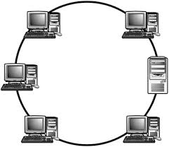
রিং টপোলজির কার্যকারিতাঃ
রিং টপোলজিতে প্রতিটি কম্পিউটার তার পার্শ্ববর্তী কম্পিউটারের সাথে সংযুক্ত থাকে। এভাবে রিংয়ের সর্বশেষ কম্পিউটারটি প্রথমটির সাথে যুক্ত হয়। এ ধরণের টপোলজিতে প্রতিটি ডিভাইসে একটি রিসিভার এবং একটি ট্রান্সমিটার থাকে যা রিপিটারের কাজ করে। এক্ষেত্রে রিপিটারের দায়িত্ব হচ্ছে সিগনাল একটি কম্পিউটারের থেকে তার পরের কম্পিউটারে পৌছেঁ দেওয়া। সিগনাল একটি নির্দিষ্ট দিকে ট্রান্সমিশন হয়।

Slide 18
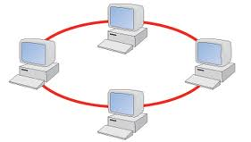
রিং টপোলজির সুবিধা
নেটওয়ার্কে কোনো সার্ভার কম্পিউটারের প্রয়োজন হয় না।
প্রতিটি কম্পিউটার ডেটা ট্রান্সমিশনের জন্য সমান অধিকার পায় তাই ডেটা ট্রান্সমিশনের জন্য নেটওয়ার্কে কোনো কম্পিউটারই একচ্ছত্র আধিপত্য বিস্তার করতে পারে না।
নেটওয়ার্কে কম্পিউটার সংখ্যা বাড়লেও এর দক্ষতা খুব বেশী প্রভাবিত হয় না।

Slide 19
রিং টপোলজি অসুবিধা
কম্পিউটার অপসারণ এর ক্ষেত্রে কী ঘটছে?
রিং নেটওয়ার্কে একটি কম্পিউটার অপসারণ / অচল হলে সংযোগ বিচ্ছিন্ন হয়ে পুরো নেটওয়ার্ক অচল হয়ে যায়।

Slide 20
রিং টপোলজি অসুবিধা
২.নেটওয়ার্কে কোনো কম্পিউটার যোগ করার সময় সংযোগ বিচ্ছিন্ন হয়ে পুরো নেটওয়ার্কের কার্যক্রম ব্যাহত হয়।
নেটওয়ার্কে কম্পিউটার
সংযোগ এর ক্ষেত্রে কী ঘটছে?

Slide 21
রিং টপোলজি অসুবিধা
২. কম্পিউটারের সংখ্যা বাড়লে ডেটা ট্রান্সমিশন সময়ও বেড়ে যায়।
রিং টপোলজির জন্য জটিল নিয়ন্ত্রণ সফটওয়্যার প্রয়োজন হয়।
রিং টপোলজির ক্ষেত্রে নেটওয়ার্কে কোনো সমস্যা নিরুপন করা বেশ জটিল।

Slide 22
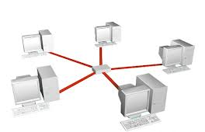
স্টার টপোলজির কার্যকারিতাঃ
স্টার টপোলজি মাঝে একটা হাফ বা সুইচের সাথে যুক্ত থাকে। এটি অন্য টপোলজির তুলনায় খুব সহজে নেটওয়ার্ক তৈরি করা যায়। এই টপোলজির সুবিধা একটি কম্পিউটার নষ্ট হলে বাকি নেটওয়ার্ক সচল থাকে কিন্তু কোনোভাবে কেন্দ্রীয় হাফ/সুইচ নষ্ট হলে পুরো নেটওয়ার্ক অচল হয়ে পড়ে।

Slide 23
মূল্যায়ন
১। সবচেয়ে বেশি সংখ্যক কম্পিউটারের সাথে কোন টপোলজির মাধ্যমে যোগাযোগ করা যায় বলে তুমি মনে কর ?
২। স্টারটপোলজি দেখতে কেমন ?
৩। সকল প্রকার টপোলজির উপর একটা পোস্টার তৈরি কর।

Slide 24
বাড়ীর কাজ
টপোলজি বলতে কী বুঝ? বিভিন্ন প্রকার টপোলজির বর্ণনা দাও।

Slide 25
সবাইকে ধন্যবাদ

